Slide 1
Yaşam boyu öğrenme

Slide 2
Gelecek Bir Yılı Planlıyorsan, Mısır Ek.
Gelecek On Yılı Planlıyorsan, Ağaçlar Dik.
Eğer Gelecek Yaşamı Planlıyorsan, İnsanları Eğit…
Guanzi (İ.Ö. 645)

Slide 3
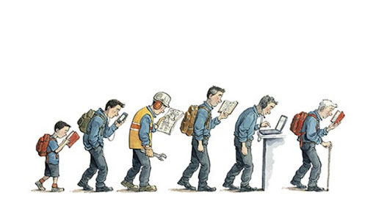
Bilgi patlaması yaşadığımız çağ olarak ifade edilen ‘bilgi çağı’ itibariyle bilim ve teknoloji alanında baş döndürücü değişimler ve gelişmeler yaşanmaktadır. Bu hızlı değişim bilgide hızlı bir artışa ve bazı alanlardaki var olan bilgilerin kısa bir sürede güncelliğini yitirmesine neden olmaktadır. Bu durum toplumsal yaşamın bir çok alanında değişimi zorunlu kılmıştır.

Slide 4
Artık bilgiye ulaşabilen, ulaştığı bilgiyi kendi yapısına uydurabilen, buna yenilerini ekleyen ve bilgileri yayan toplum ya da kişiler güçlü olarak kabul edilmektedir. Bu nedenle, günümüz toplumlarının gereksinimi olan insan profili artık değişmiş, farklılaşmıştır (Soran, Akkoyunlu ve Kavak, 2006).
Günümüz itibariyle bilgi çağını yaşayan bilgi toplumları meydana gelmiş ve ‘kedini sürekli geliştiren’ ve ‘yaşam boyu öğrenme’ becerilerine sahip olan bireylere ihtiyaç duyulmaktadır. Bu nedenle yaşam boyu öğrenme kavramı önem kazanmıştır.

Slide 5
Öğretim artık eğitim kurumlarıyla sınırlı olmadığı için bu da yaşam boyu öğrenmeyi zorunlu kılmıştır. Yaşam boyu öğrenme, bireylerin eğitim ve öğrenme sürecini hayatlarının belli bir bölümüne sıkıştırmanın aksine; evde, işte, kafede vb. her yerde zaman ve mekan farkı gözetmeksizin tüm bireylere fırsat eşitliği sunan ve bütün yaşam boyu sürecek bir süreç haline dönüştürmektedir. Yaşam boyu öğrenme, aynı zamanda temel becerilerin güncellenmesi yoluyla kişilere ikinci bir fırsat yaratabilmek ve daha ileri düzeylerde öğrenim imkanları sunmak anlamına da gelmektedir (Soran, Akkoyunlu ve Kavak, 2006).

Slide 6
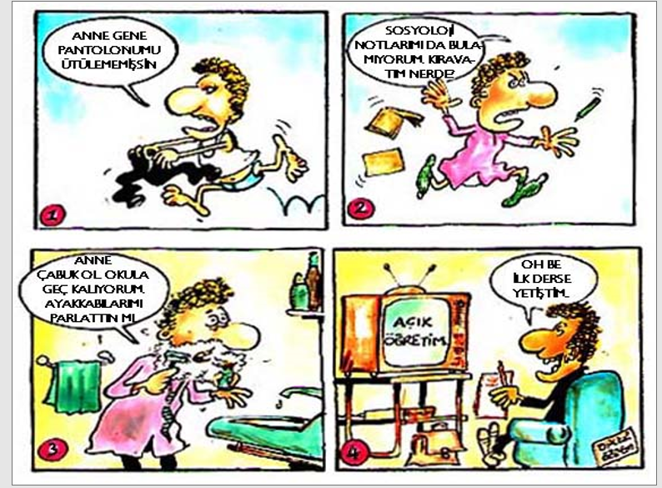

Slide 7
Yaşam boyu öğrenme; bireyin yaşamı boyunca bilgisini, becerilerini, yeterliklerini bireysel, sosyal ya da mesleki olarak geliştirmeyi amaçlayan tüm etkinlikler olarak tanımlanmaktadır.
Yaşam boyu öğrenme ilk kez 1960 yılında UNESCO tarafından düzenlenen konferansta ifade edilmiştir (Günüş, Odabaşı ve Kuzu, 2012).

Slide 8
Yaşam Boyu Öğrenme İle İlgili Tanımlar
Jarvis’e (2004) göre yaşam boyu öğrenme bireysel ve kurumsal öğrenmenin bir bütünüdür.
Holmes (2002) ise yaşam boyu öğrenmeyi bir yaklaşım ve disiplin olarak tanımlamıştır. Eğitim ya da kurs almak ile aynı kavram olmadığını ifade ederek yaşam boyu öğrenmeyi; kişisel gelişim, planlanmış gelişim, planlanmamış gelişim ve deneyim tabanlı gelişim olarak ele almıştır.
Kulich (1982) yaşam boyu eğitimi, bireye yaşamı boyunca eğitimin sunulması olarak ifade etmişken, White (1982) ise bireylerin yaşamlarını yönetebilmeleri için hazırlanmaları şeklinde ele almıştır.

Slide 9
Kısaca, yaşam boyu öğrenme; resmi bir özellik taşısın ya da taşımasın iş ile ilgili, bireysel ya da toplumsal açıdan bilgi ve beceri geliştirme amaçlı yaşam boyu gerçekleştirilen hem bir amaca yönelik hem de rastgele öğrenme etkinliklerinin tümüdür (Ersoy ve Yılmaz, 2009).

Slide 10
Yaşam boyu öğrenme olgusunun üç temel ögesi vardır. Bunlar; süreklilik, yaratıcılık ve öğrenmedir.
Süreklilik: Eğitim adı verilen süreç insanın yaşamının belli bir döneminde başlayıp ölümüne kadar sürmektedir. Bu anlamda okul durumu geleneksel rolünü değiştirmeli, değiştirmelidir.
Yaratıcılık: Yaşam boyu olgusunun temel amaçlarından biri bireyin yaratıcılığını geliştirmek, onu içinde bulunduğu yaşamın bir parçası yapmaktır.
Öğrenme: Kişinin kendine öğrenmesi yaşam boyu öğrenmenin önemli bir öğesidir. Kişinin yaşam boyunca anlamlı öğrenmeyi sürdürmesi açısından bu önemlidir (Özen, 2011).

Slide 11
Yapılan araştırmaların sonuçlarına göre yaşam boyu öğrenmenin; toplumun ve bireylerin gereksinimlerini karşılamak, hayatı boyunca yeni bilgi edinme olanakları ve öğrenme ortamları oluşturmak, bireylerin öğrenmesinde motivasyon kaynakları ortaya çıkarmak, bireylerin kendilerini gerçekleştirmeleri, faydalı bilgi yapısının düzenlenmesi ve yapılandırılmasıyla alakalı yolları tanımlama ve bireylerin öğrenme becerilerini iyi hale getirmek şeklinde beş temel özelliği vardır (Selvi, 2011).

Slide 12
Hager ve Halliday (2006) ise yaşam boyu öğrenmenin temellerini aşağıdaki gibi belirlemiştir:
İnsan bilgisinin bütünü kapsayan, derin ve giderek genişleyen doğası;
İnsanların hayatlarının farklı dönemlerinde kontrolü sağlamak için değişen gelişimsel ihtiyaçları;
Geleneksele karşı bireylerin eğitici dönüşümlere olan sürekli ihtiyacı;
Gelişen sosyal dünyada insan gelişiminin sonu olmayan süreci (Bahadır, 2019).

